Slide 1
Реализация инновационной модели сетевого взаимодействия подготовки педагогических кадров в системе непрерывного педагогического образования

Slide 2
Нормативно-правовое обеспечение инновационного проекта
Постановление Правительства РФ от 15 апреля 2014 года № 295 «Об утверждении государственной программы Российской Федерации «Развитие образования» на 2013-2020 годы»
Приказ Министерства труда и социальной защиты РФ от 18 октября 2013 № 544н «Об утверждении профессионального стандарта «Педагог (педагогическая деятельность в сфере дошкольного, начального общего, основного общего, среднего общего образования) (воспитатель, учитель)»
Распоряжение Правительства РФ от 29 декабря 2014года № 2765-р «Концепция Федеральной целевой программы развития образования на 2016 - 2020 годы»

Slide 3
Цель проекта
Внедрение модели сетевого взаимодействия
подготовки педагогических кадров
на территории МО г. Новороссийска (2015-2017 гг.)

Slide 4
Задачи проекта на 2017 год
Разработка и реализация программы ранней профориентации для детей дошкольного возраста через систему сюжетно-ролевых игр;
Формирование проектной и исследовательской деятельности младших школьников на базе ресурсного центра – лаборатории начальных классов;
Реализация программы основного общего образования с предпрофильной подготовкой в области педагогики (9 класс);
Реализация проекта «Ранняя профориентация – путь к педагогике» на базе колледжа с целью профессионального ориентирования на педагогическую профессию учащихся предпрофильных классов;
Реализация модели «Институт наставничества» через психолого-педагогическое сопровождение начинающих педагогов;
Пролонгация обобщения и трансляции опыта внедрения инновационной модели сетевого взаимодействия;
Осуществление информационно-консультативной работы, методического руководства, обобщение и трансляция инновационного опыта, освещение этапов реализации проекта в СМИ.

Slide 5
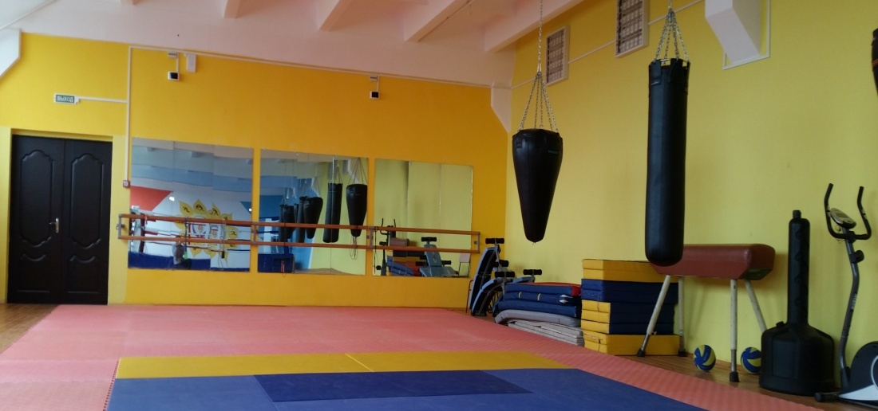
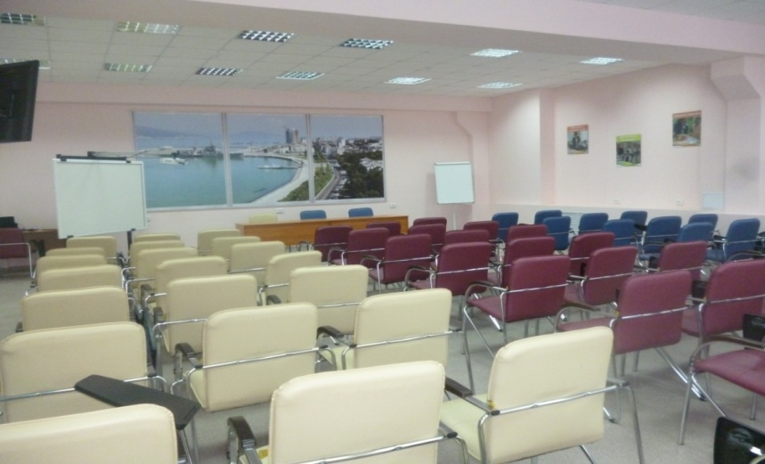
4

Slide 6
Ресурсный центр педагогического образования «Призвание»
Концепция непрерывного педагогического образования Краснодарского края на период 2015-2020 гг.
Система сопровождения профессионального самоопределения обучающихся общеобразовательных школ
г. Новороссийска
Развитие способности к самостоятельному проектированию жизненного и профессионального пути учащихся в рамках сетевого взаимодействия с муниципальными образовательными учреждениями

Slide 7
Система сопровождения профессионального самоопределения обучающихся
дошкольное образование
основное общее образование
среднее профессиональное образование
высшее профессиональное образование
3

Slide 8
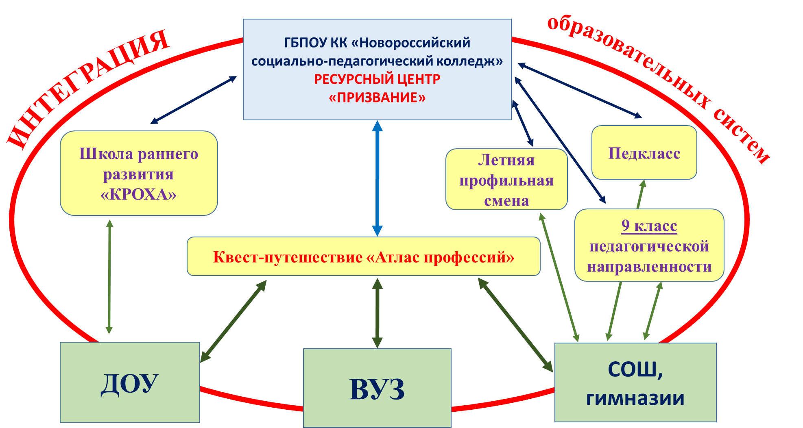
Главная цель инновационного проекта – интеграция образовательных систем общего и профессионального образования для подготовки педагогических кадров.

Slide 9
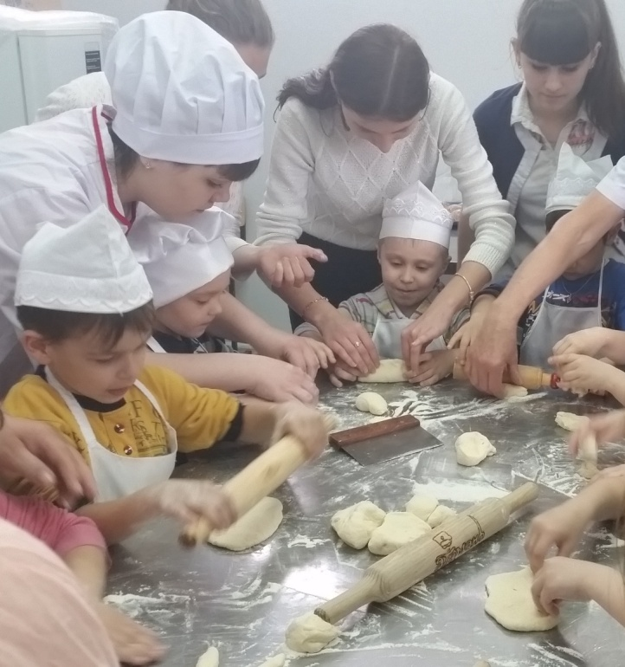
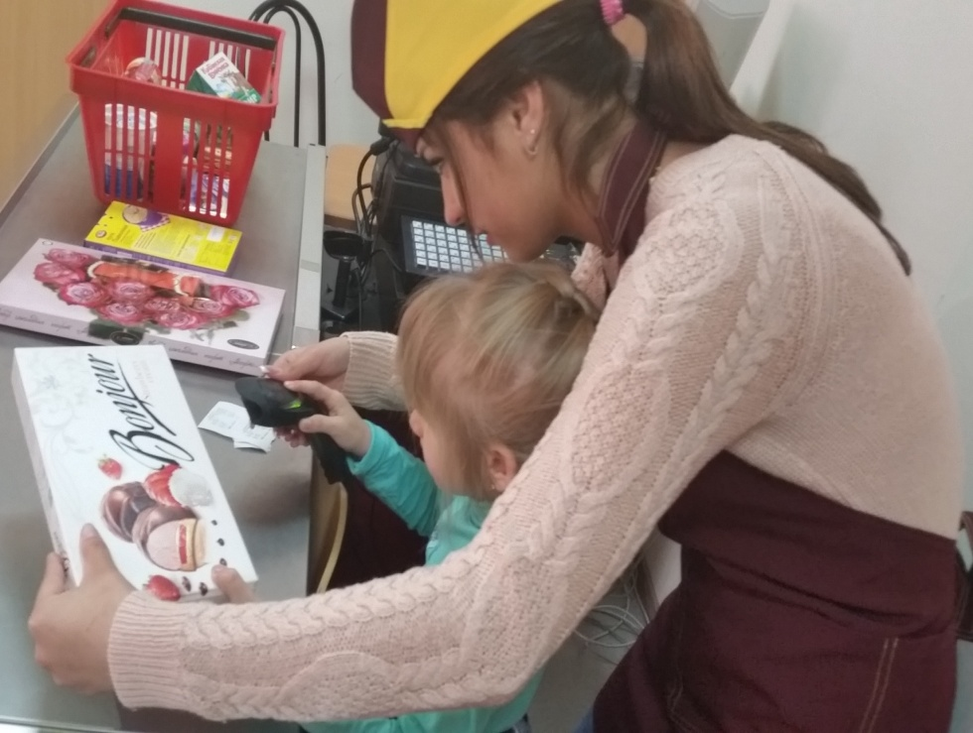
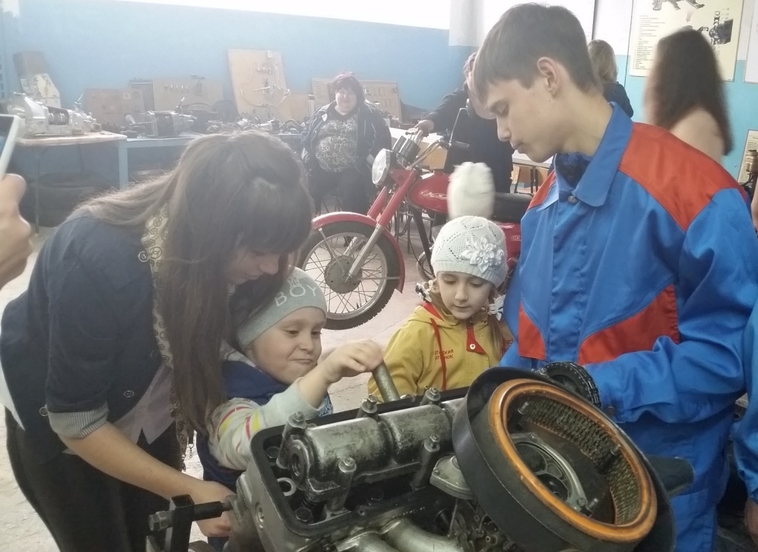
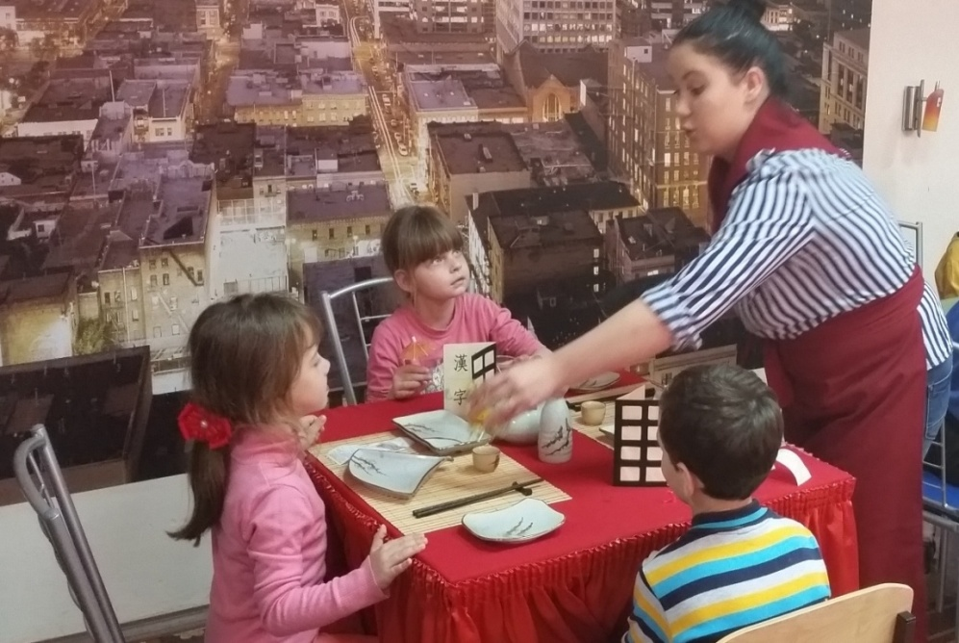
Ранняя профориентация
6

Slide 10
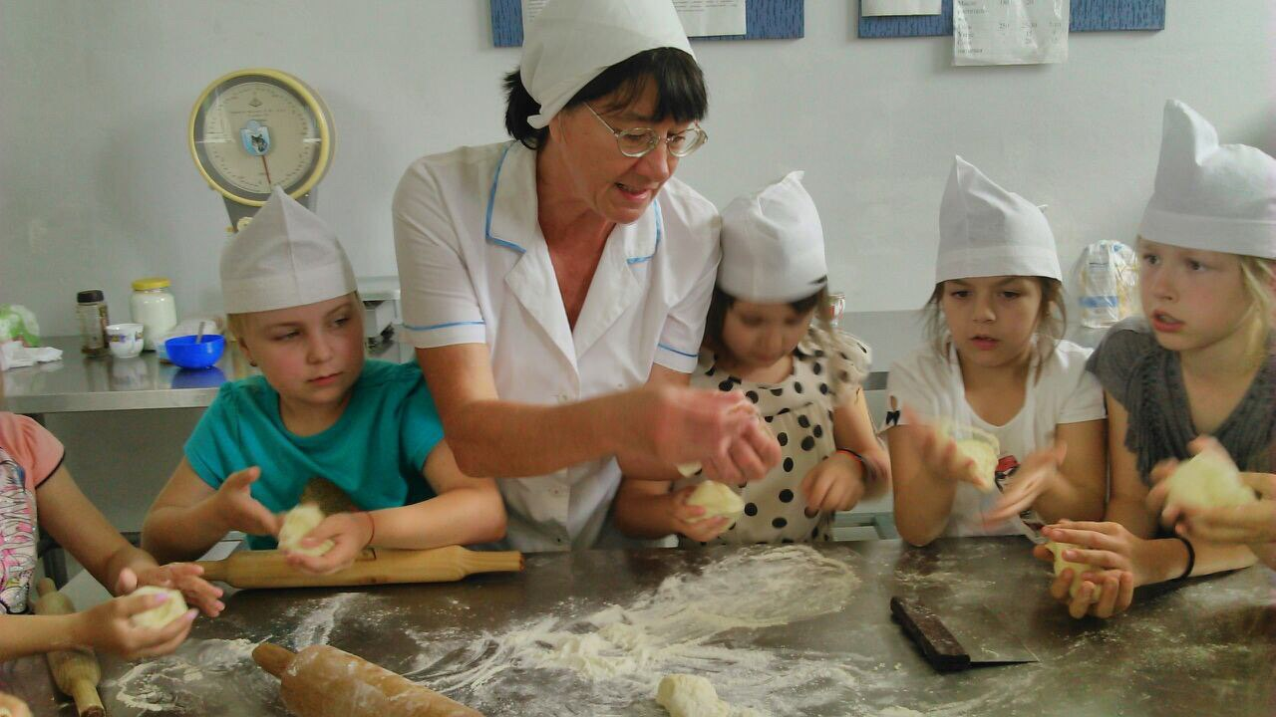
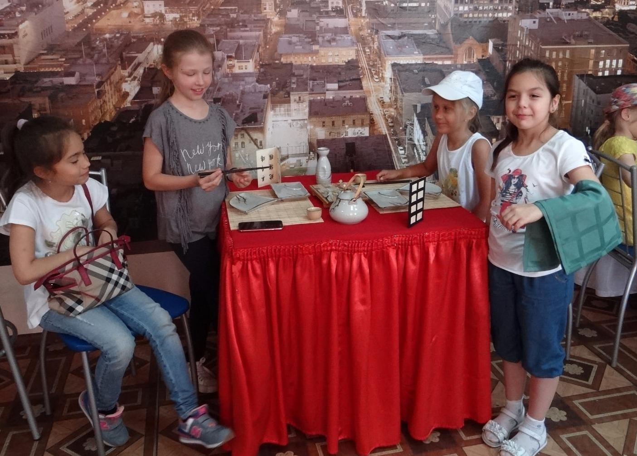
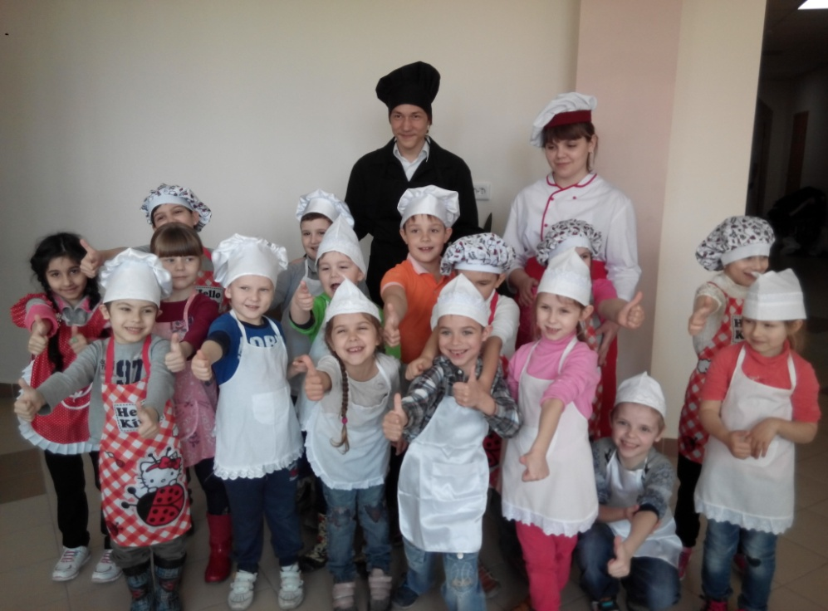
Ранняя профориентация
7

Slide 11
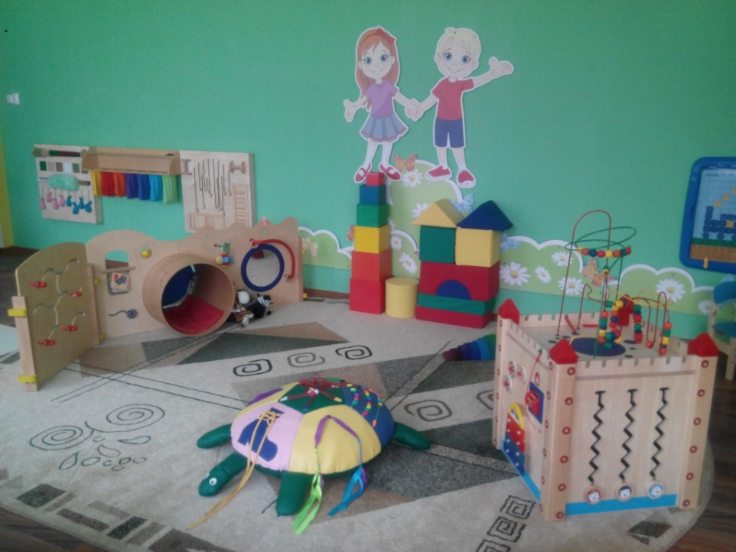
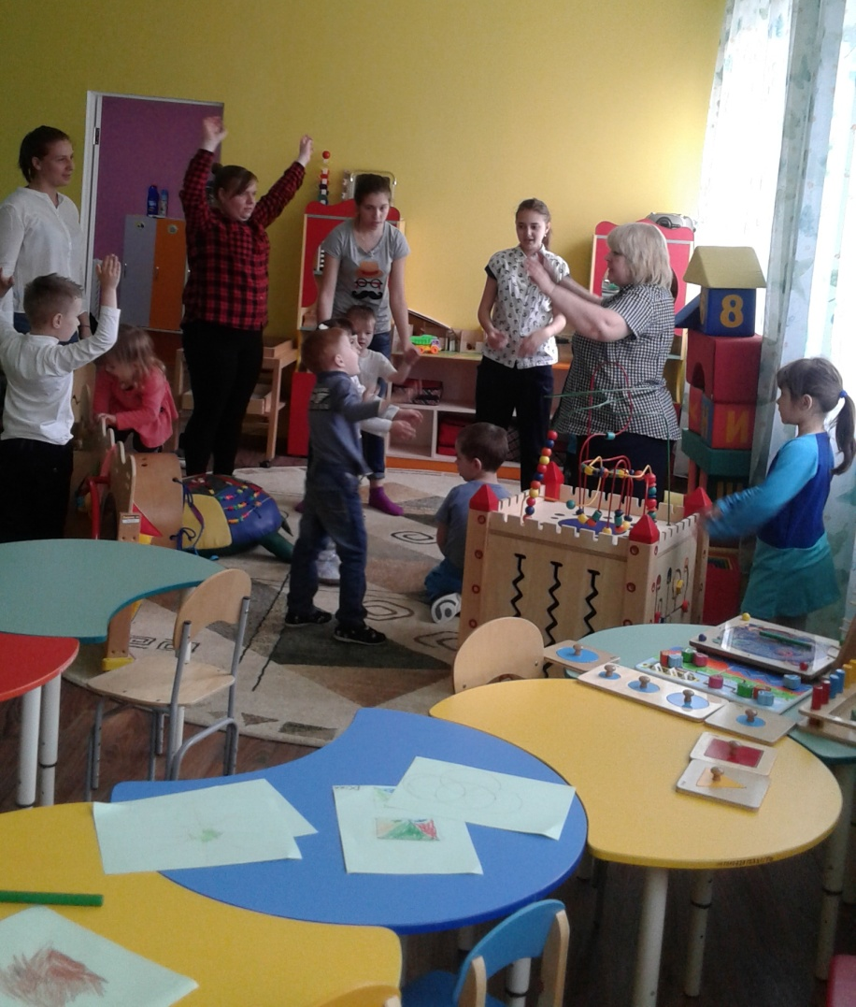
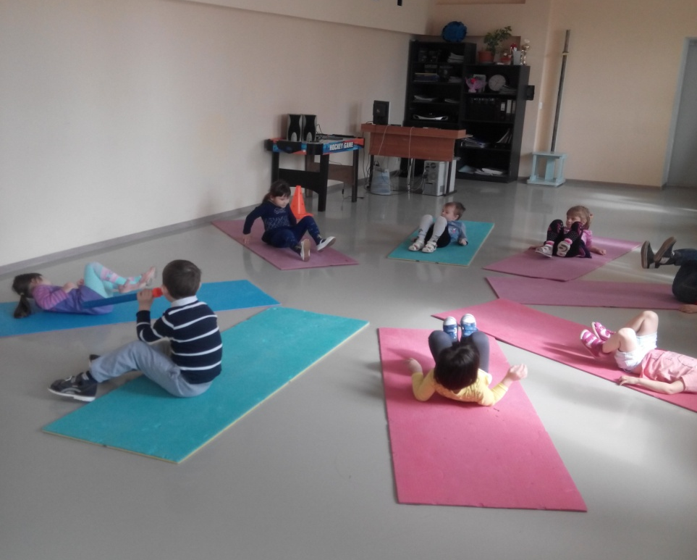
Школа раннего развития "Кроха"

Slide 12
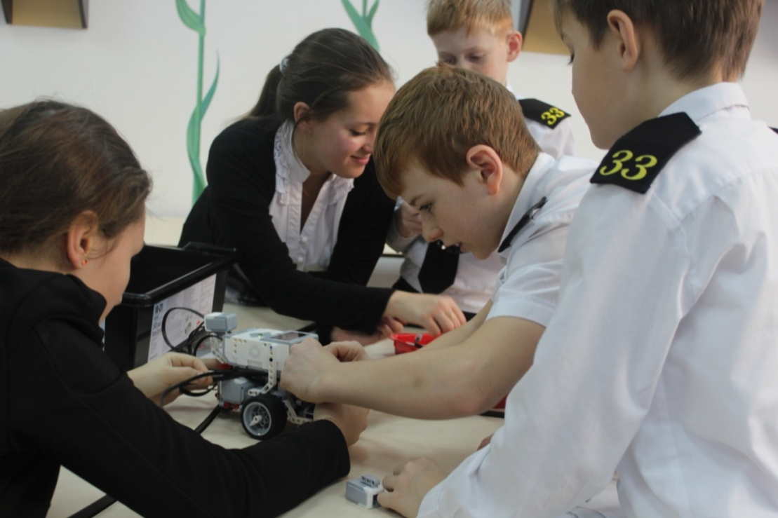
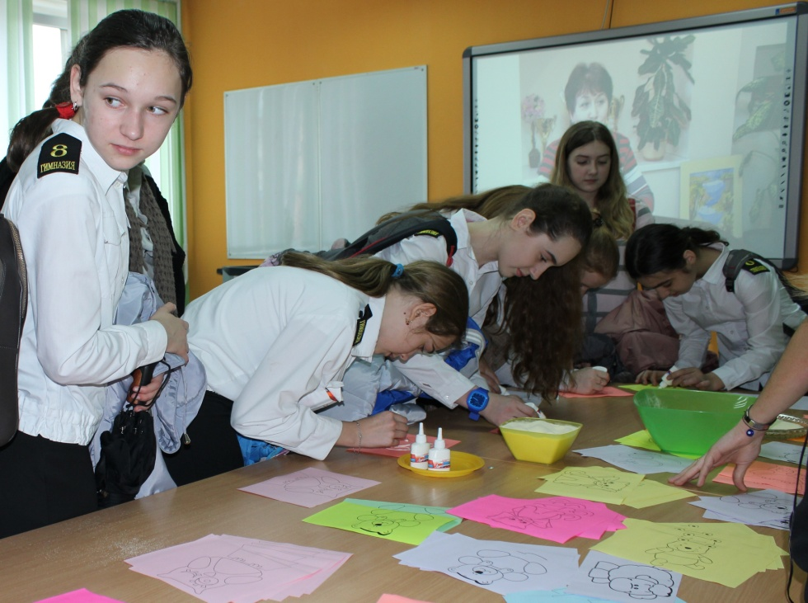
Педкласс
8

Slide 13
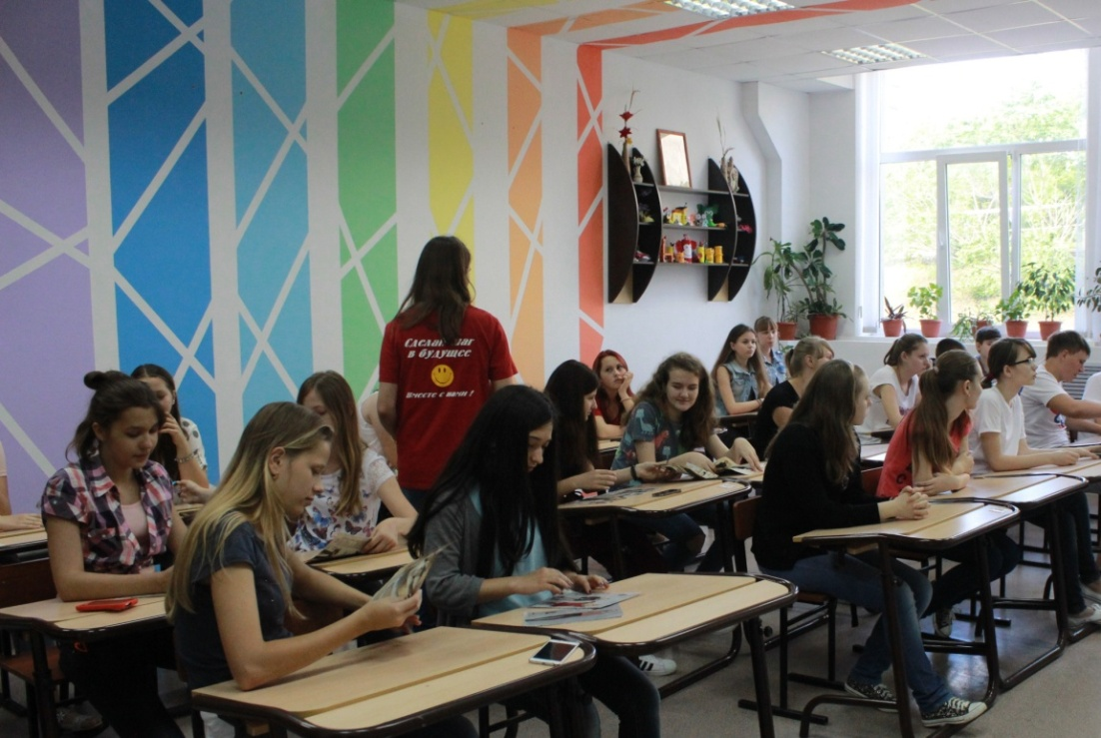
Педкласс
10

Slide 14
К нам поступили
Нас выбрали
11

Slide 15
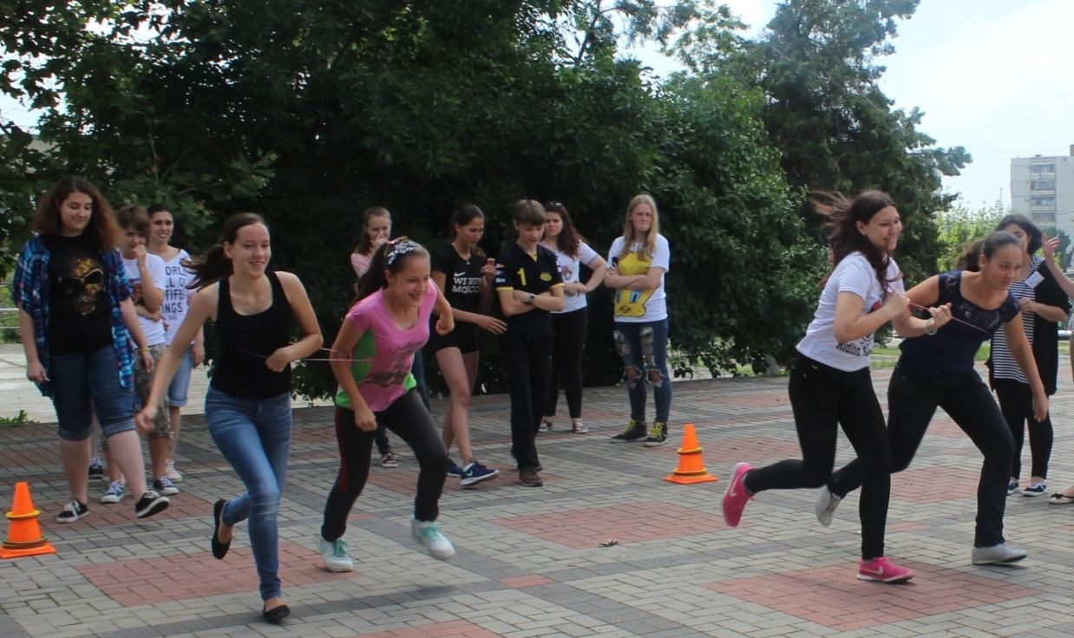
«Старт в будущее»
12

Slide 16
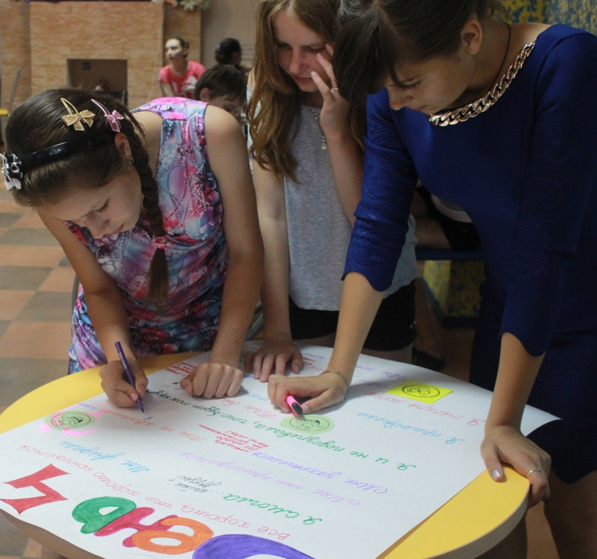
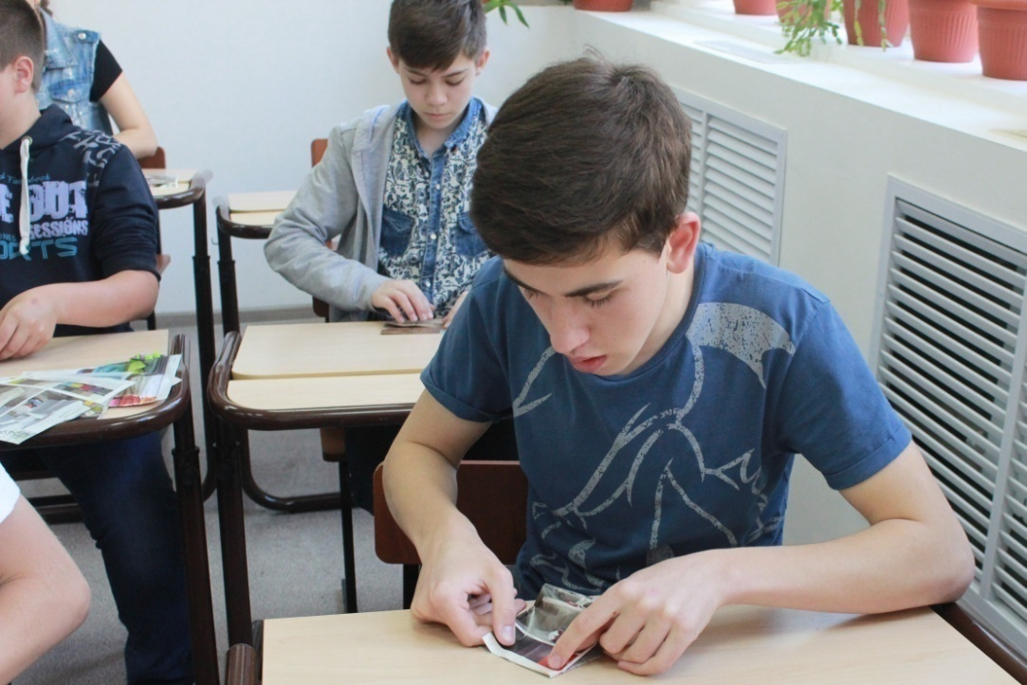
«Старт в будущее»
13

Slide 17
Повышение престижа профессии педагог Мониторинг конкурса на педагогические специальности

Slide 18
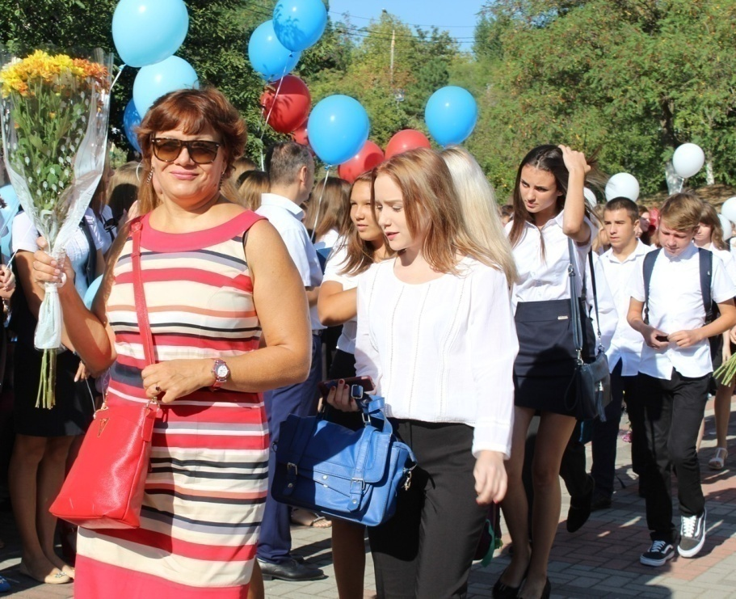
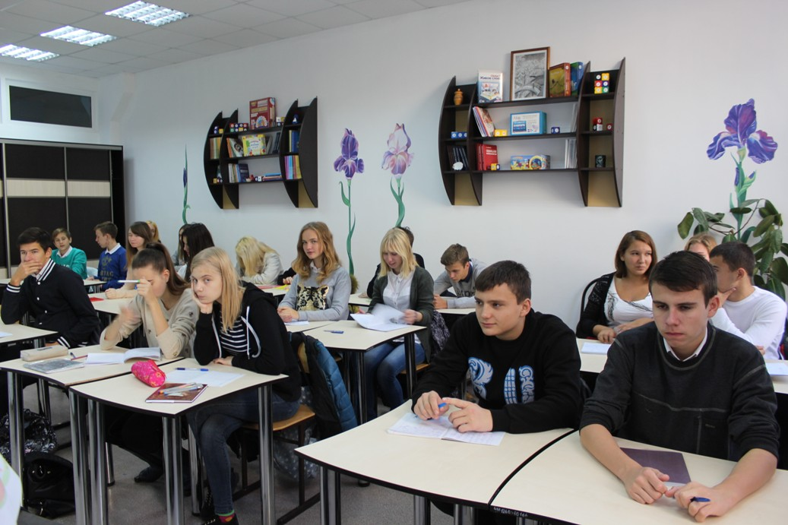
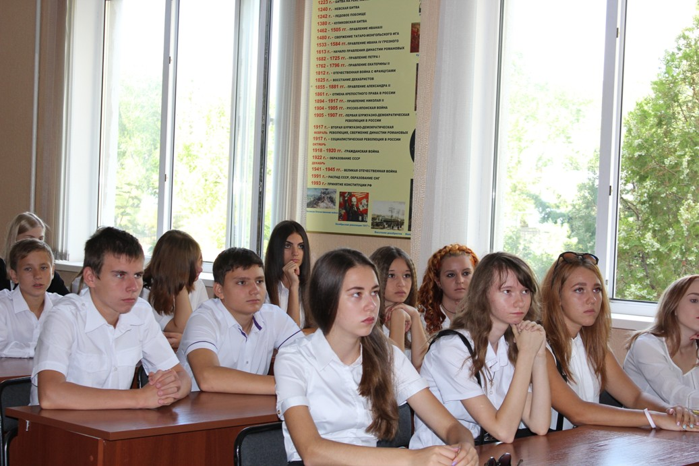
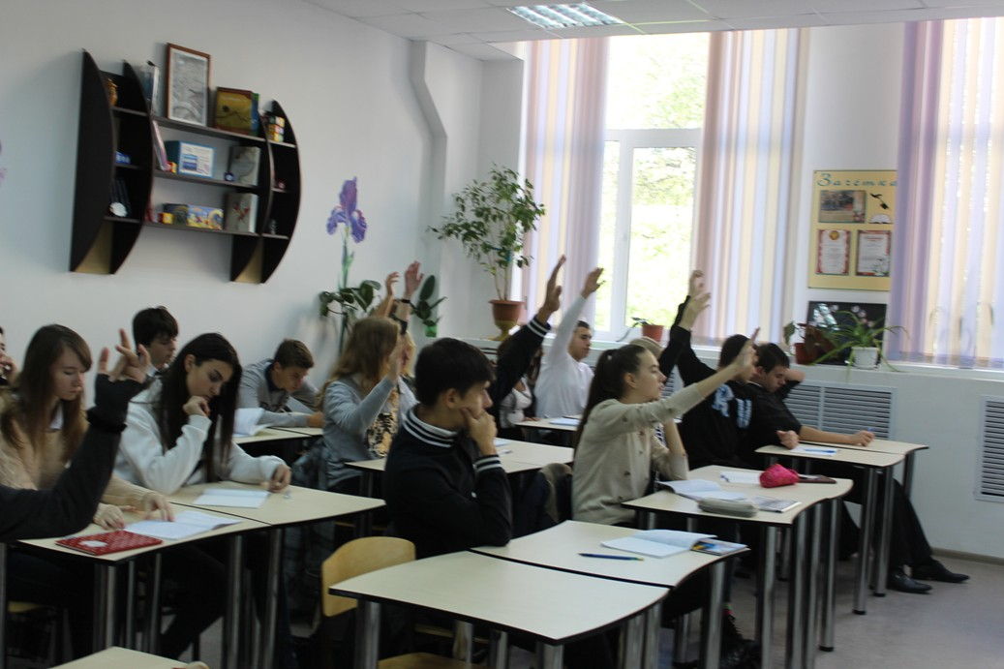
9 класс педагогической направленности
14

Slide 19
15

Slide 20
Направления на целевой прием в учреждения высшего профессионального образования
16

Slide 21
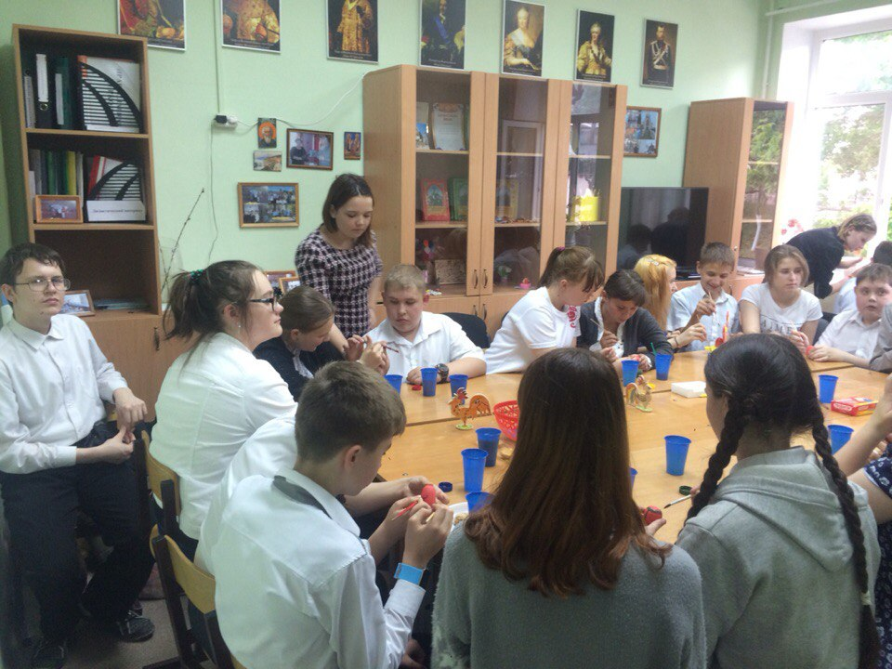
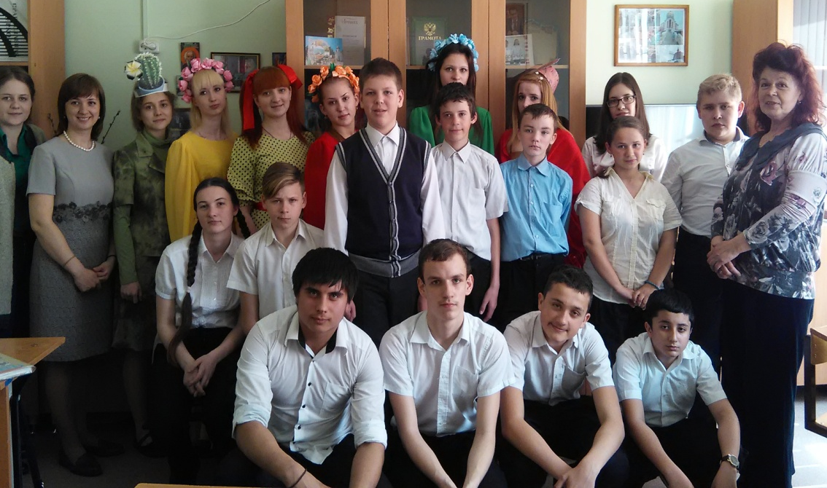
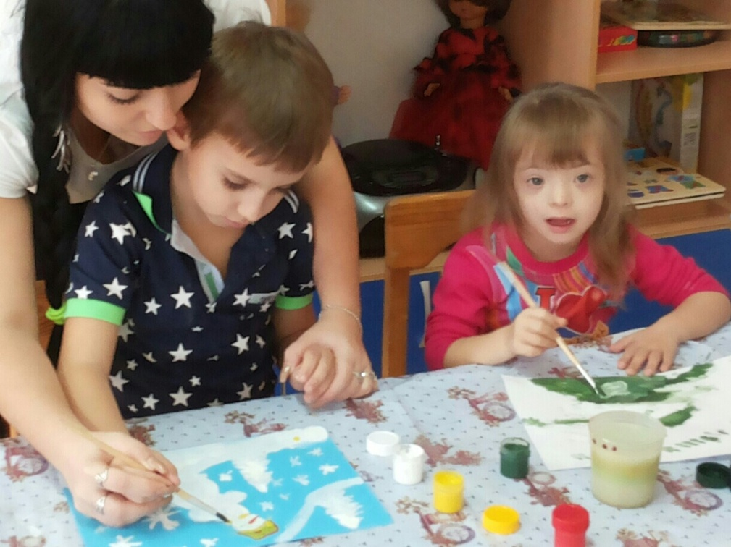
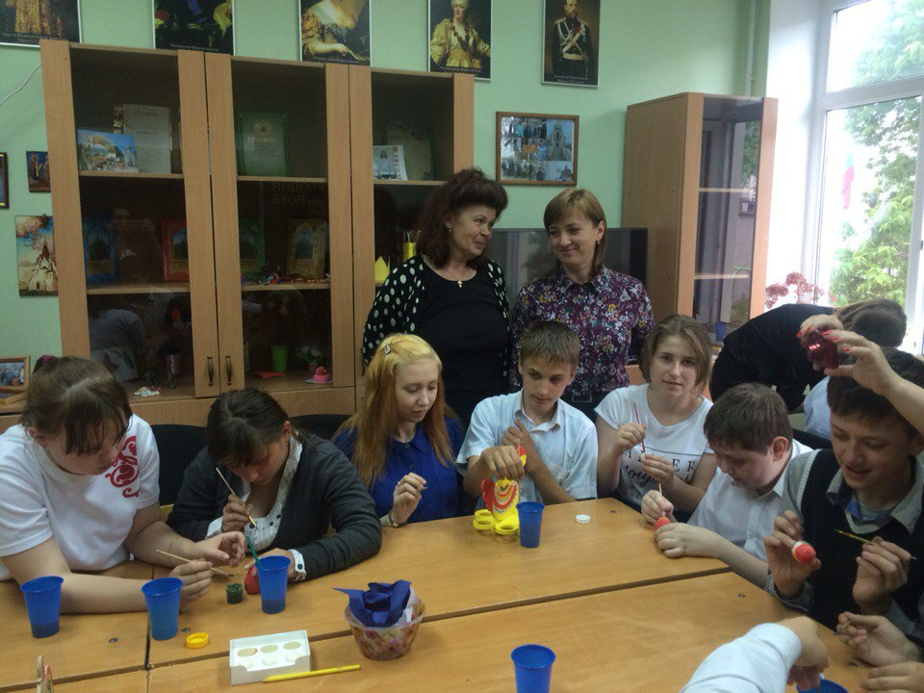
Коррекционно-развивающая работа с детьми

Slide 22
Курсы профессиональной переподготовки
и повышения квалификации
«Организация деятельности детей дошкольного возраста в ДОУ» (520 ч)
«Организация учебно-воспитательного процесса
в начальной школе» (520 ч)
«Психолого-педагогическая подготовка тренеров и спортивных инструкторов» (520 ч)
«Психолого-педагогическая подготовка инженерно-педагогических кадров образовательных учреждений» (360 ч)
«Концептуальные основы введения ФГОС ДО» (72 ч)

Slide 23
Количественный показатель востребованности курсов
профессиональной переподготовки и повышения квалификации
Совершенствование языковой подготовки по иностранному языку (140 ч);
Психолого-педагогическая подготовка младших воспитателей (144 ч);
Психолого-педагогическая подготовка инженерно-педагогических кадров
образовательных учреждений (360 ч);
4. Концептуальные основы введения ФГОС ДО (72 ч).

Slide 24
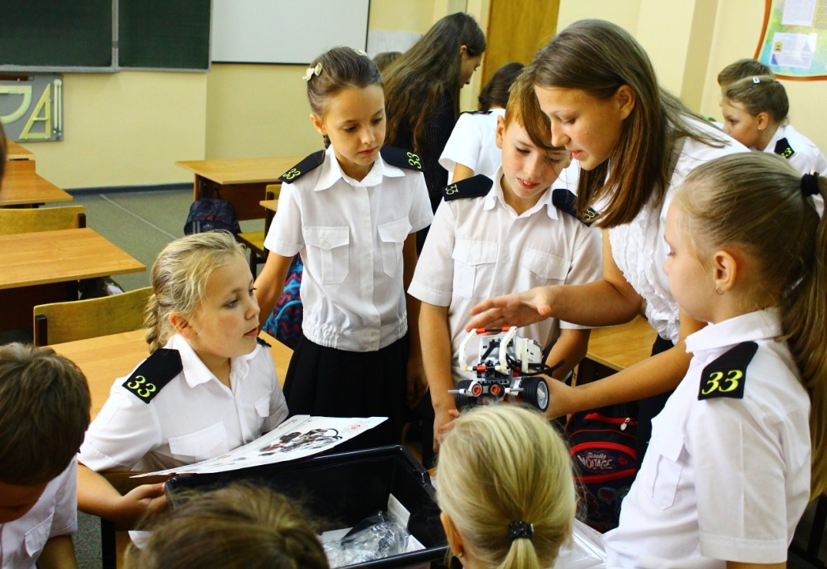
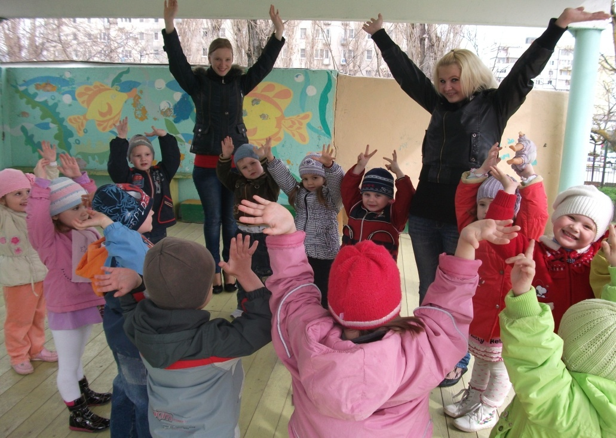
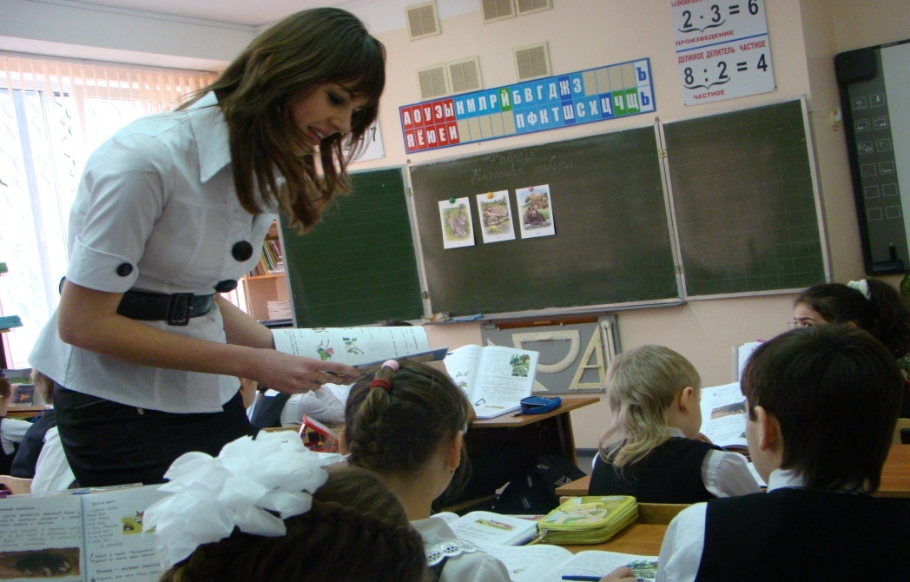
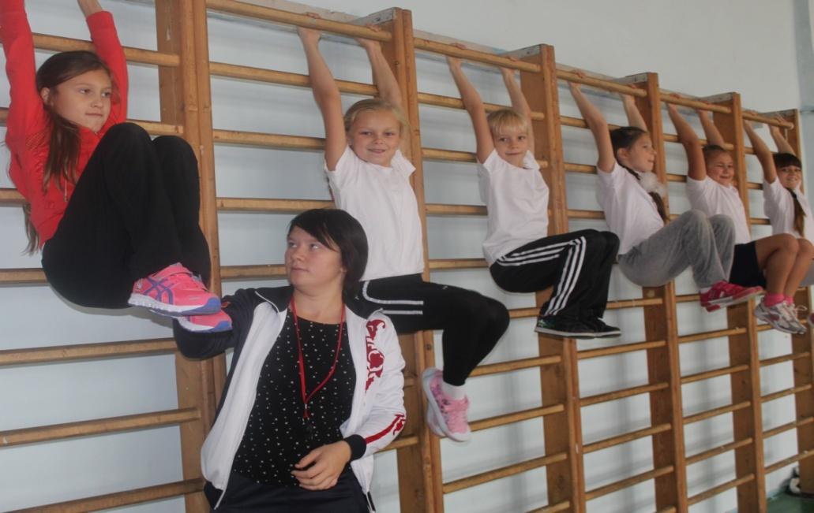
Реализация модели
«Институт наставничества»

Slide 25
Мониторинг трудоустройства выпускников
Повышение показателей трудоустройства выпускников педагогических специальностей

Slide 26
Охват участников сетевого взаимодействия в проведенных запланированных мероприятиях
чел.
мероприятие
1. Участие в турнирах разного уровня WORLDSKILLS RUSSIA по компетенциям
«Дошкольное воспитание», «Преподавание в младших классах», «Физическая культура и спорт».
2. Тренировочные сборы WORLDSKILLS RUSSIA по компетенциям «Дошкольное образование»,
«Преподавание в младших классах».
3. Информационно – методический семинар WORLDSKILLS RUSSIA по компетенции
«Физическая культура и спорт» в рамках сетевого методического объединения «колледж-вуз».
4. Ранняя профориентация НОУ «Личность».
5. Реализация проекта «Ранняя профориентация: путь к педагогике» посредством организации
деятельности педагогических классов.
6. Межрегиональная научно-практическая конференция «Поиск. Гипотезы. Факты».
7. Лаборатория здоровьесберегающих технологий.
8. Фестиваль педагогических идей.

Slide 27
Охват участников сетевого взаимодействия в проведенных запланированных мероприятиях
чел.
мероприятие
9. Семинар для старших воспитателей ДОУ по теме: «Внедрение авторской
парциальной программы по изобразительному творчеству «Цветные ладошки».
10. Краевая педагогическая конференция.
11. Лаборатория робототехники и Lego- конструирования, оборудования Корнельсена.
12. Проведение студенческого фестиваля движения ВФСК ГТО «Спорт для всех»
в рамках сетевого методического объединения «колледж-вуз».
13. Семинар - мастер-класс по компетенциям «Физическая культура и спорт»,
«Дошкольное образование», «Преподавание в младших классах» WORLDSKILLS RUSSIA
в рамках сетевого методического взаимодействия «детский сад - школа - колледж – ООВО».
14. Игра по станциям «Разведай! Выведай! Спроси!» для учащихся СОШ г. Новороссийска.
15. Заседание Координационного совета «Проблемы и перспективы подготовки
квалифицированных кадров для отрасли «Образование» МО г. Новороссийск»
16. Ранняя профориентация ДОУ №13.

Slide 28
Апробация и диссеминация
результатов деятельности КИП
Участие в региональных, Всероссийских конференциях, проведение семинаров, конференций
Всероссийский уровень
Муниципальный уровень
Выступление на городской конференции: «Сопровождение профессионального самоопределения обучающихся в условиях ресурсного центра педагогического образования»,
г.Новороссийск, сентябрь 2016г.
Обобщение опыта работы: выступление на II Всероссийском форуме педколледжей в
г. Волгограде 07.11.16г.- 09.11.16г.
Краевой и межрегиональный уровень
Выступление на краевом форуме работников дошкольного образования, «Социальное партнерство дошкольного и профессионального образования: пространство качества и развития», г.Анапа , 28 октября 2016г.
Проведена XVIII межрегиональная научно-практическая конференция преподавателей и студентов "Поиск. Гипотезы. Факты" (26 апреля, 2016г.)

Slide 29
Информирование через СМИ
Реализация психолого-педагогической предпрофильной подготовки с целью раннего профессионального самоопределения в системе непрерывного педагогического образования, II Всероссийский форум педколледжей,
г.Волгоград, ноябрь 2016г.
Публикации методических рекомендаций в сетевых профессиональных сообществах педагогов
Основные тенденции и проблемы в качестве
жизни студентов,
Международная научно-практическая конференция
«Психическое и психологическое здоровье человека в 21 веке: правовые, политические, социально-экономические и гуманитарные аспекты», г.Новороссийск, ноябрь 2016г.
Интеграция опыта и перспектив участия профессиональных образовательных учреждений в движении WorldSkills Россия, Межрегиональная научно-практическая конференция "Образование и культура XXI века: от исследования к опыту", Краснодар, 10 июня 2016
Значение спорта в психофизическом развитии ребенка (от рождения до окончания школы), Международная научно-практическая конференция
«Психическое и психологическое здоровье человека в 21 веке: правовые, политические, социально-экономические и гуманитарные аспекты», г.Новороссийск, ноябрь 2016г.
Подготовка специалистов педагогического профиля в условиях реализации дуальной модели обучения, Межрегиональная научно-практическая конференция "Образование и культура XXI века: от исследования к опыту", Краснодар, 10 июня 2016 г

Slide 30
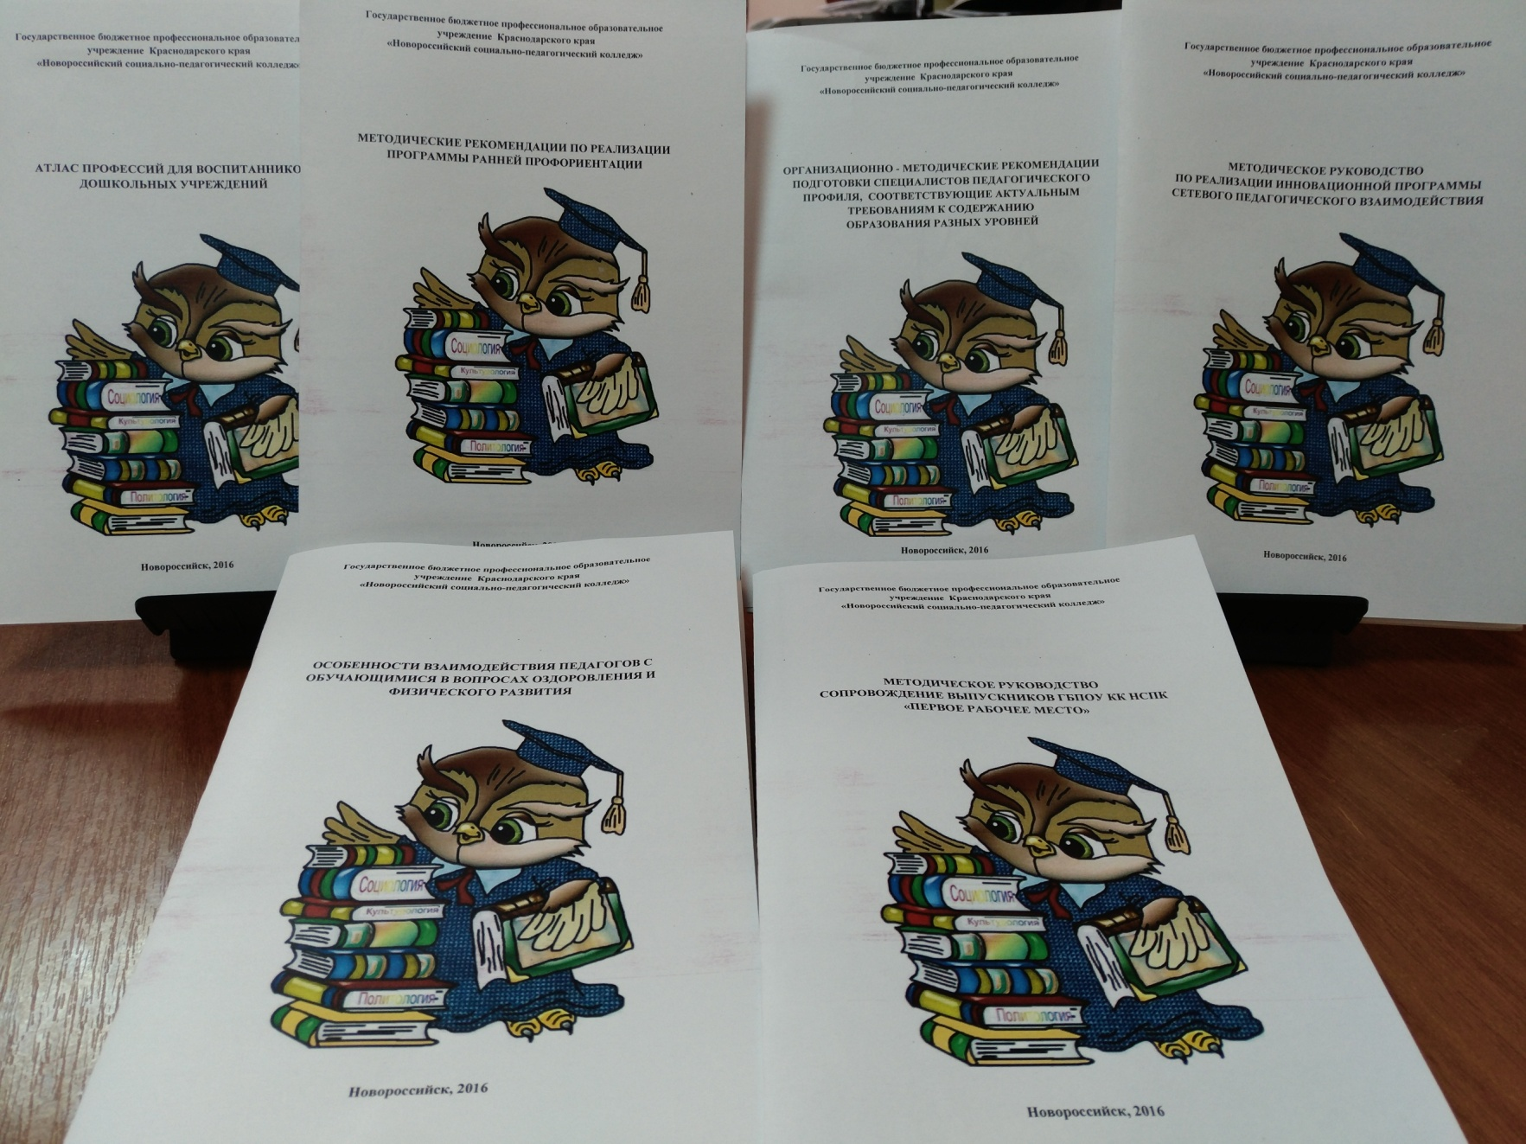
Трансляция опыта работы педагогов в публикациях
методических рекомендаций, руководств и пособий

Slide 31
Модель сетевого взаимодействия подготовки педагогических кадров

Slide 32
Мы готовы к сотрудничеству
ГБПОУ КК
«Новороссийский социально-педагогический колледж»
г. Новороссийск, Мысхакское шоссе, д.48 тел. (8617) 22-41-49
E-mail: nspk@yandex.ru
сайт: www.nspk-nvr.ru

